Slide 1























數據中心
-基礎SQL語法

Slide 2
資料類型
Transact-SQL

Slide 3
資料型別
主要類型
在 SQL Server 中，每個資料行、區域變數、運算式和參數都有相關的資料類型。 資料類型是指定物件所能保留之資料類型的屬性。
字串
整數
資料型別
浮點數
日期｜時間
貨幣
下頁開始介紹各類型之常用的型別

Slide 4
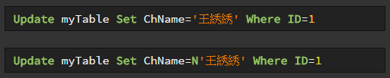
字串
整數
浮點數
字串
日期|時間
貨幣
備 註
字串裡頭還有其他的型別，像是：
Text
ntext
binary(n)
varbinary(n)
image
在型別前方加“Ｎ”，即表示：可儲存中文字；通常會怕電腦辨識錯誤，無法讀出中文，通常我們會在中文前面加入Ｎ。
例如：

Slide 5
字串
整數 浮點數
浮點數
整數
日期|時間
貨幣
備 註
此小數點裡頭還有其他的型別，像是：
Numeric
real
浮點數
Decimal(9,1)
通常我們經緯度就直接存成小數點的型別

Slide 6
字串
整數
浮點數
日期|時間 貨幣
日期｜時間
備 註
日期｜時間裡頭還有其他的型別，像是：
Smalldatatime
Timestamp
datetimeoffset
貨幣
通常我們不太使用貨幣型別,都會直接使用“bigint”

Slide 7
正規化
Normalization

Slide 8
正規化
1NF
2NF
何謂正規化
3NF
正規化是關聯性資料庫的核心。
正規化就是要在資料庫找到Primary key、Foreign key，讓我們能快速地找到所要的資料，以提升關聯式資料庫的效能。
資料庫正規化可分成三個階段：
第一階正規化（1NF)
第一階正規化（2NF)
第一階正規化（3NF)
NF = Normal Form
Note

Slide 9
正規化
1NF
2NF
1NF規則
3NF
為每一組關聯的資料建立不同的資料表。
需要有Primary key，而其他欄位都“相依”於此。
Example
Primary Key中的每一筆資料都是表格中的唯一值。
Primary Key可以是原本資料內的一個欄位，或是多個欄位建立而成的。
Note
此資料可以將它分成課程、教師、學生三大類別，依照各類別找出Primary key。

Slide 10
正規化
1NF
2NF
2NF規則
3NF
必須符合1NF的格式。
單一群組的欄位與其他群組的Primary key，沒有相依的關係。
Example
依照Primary key，將此資料分成課程、教師、學生三大資料表。

Slide 11
正規化
1NF
2NF
3NF
3NF規則
必須符合2NF的格式。
把資料轉成我們要的樣子。
Example
依照上面步驟中找到的規則，將原本資料轉成我們想要的樣子。

Slide 12
資料定義語言
Data Definition Language , DDL

Slide 13
基本
Create
Alter
簡介
Drop
Truncate
Exec
資料定義語言(data definition language, DDL) 是一種詞彙，用來定義 SQL Server 2016 中的資料結構。 在 SQL Server 的執行個體中，使用這些陳述式建立、改變或卸除資料結構。
小知識
①
②
--
/**/
需要寫備註,可使用：
例如：
①
②

Slide 14
基本
Create
Alter
Create 介紹
Drop
Truncate
Exec
Table
新增資料表
View
用原有資料表的資料內容，創建一個檢視表
Create
Procedure
預存程序：將程式存成此，將可一直重複使用
Temp Table
新增暫存表

Slide 15
基本
Create
Alter
Table
Drop
Truncate
Exec
/*1.Create */
CREATE TABLE [LearnDatabases].[dbo].teacher
(
teacherSn INT PRIMARY KEY NOT NULL IDENTITY(1,1),
teacherName NVARCHAR(10),
teachesContent NVARCHAR(20),
salary INT,
teachesDate DATETIME
)
在[Learn Databases]底下，創造一個表格，叫做：teacher
設定表格內的欄位
寫法：欄位名稱 資料型別

Slide 16
基本
Create
Alter
View
Drop
Truncate
----Create View
CREATE VIEW [dbo].[view_teacher]
AS
SELECT teacherSn,salary AS N'薪水'
FROM [LearnDatabases].[dbo].[teacher]
備 註
Exec
在[Learn Databases]底下，創造一個檢視，叫做：view_teacher
AS
SELECT *
View中不得使用變數或是參數
關鍵字是用來指定欄位別名或是表格別名。
將欄位別名salary改成薪水
一次取得整張資料表裡所有的資料
從[Learn Databases].[dbo].[teacher]選出teacher表格內的’teacherSn’ & ‘salary’欄位，新增成新的檢視，叫做：view_teacher
ASC 代表由小往大的順序
DESC 代表由大往小的順序
SELECT *
FROM [LearnDatabases]. [dbo].[view_teacher]
ORDER BY N'薪水' DESC
從[LearnDatabases].[dbo].[view_teacher]傳回所有資料列，但薪水這欄位要由大至小排列。

Slide 17
基本
Create
Alter
Procedure
Drop
Truncate
Exec
----Create Stored Procedure
CREATE PROCEDURE [dbo].[sp_teacher_insert]
(
@teacherName NVARCHAR(10),
@teachesContent NVARCHAR(20),
@salary INT,
@teachesDate DATETIME,
@returnNum INT OUTPUT,
@returnMsg VARCHAR(50) OUTPUT
)
BEGIN
SELECT teachSn
FROM [LearnDatabases].[dbo].teacher
WHERE teacherName = @teacherName
IF @@ERRPOR <>0
BEGIN
SET @returnNum=-1
SET @returnMsg =N'新增錯誤_ [dbo].[spTina_teacher_insert]'
END
SET @returnNum=1
SET @returnMsg =N'新增成功]'
END
我們寫個程式：讓新增表格內的資料，更方便。

Slide 18
基本
Create
Alter
#TEMP TABLE
Drop
Truncate
Example
Exec
----Create #TEMP TABLE
CREATE TABLE #TEMP(Sn INT NOT NULL )
SELECT * FROM SYS.OBJECTS WHERE NAME LIKE '%TEMP%'
①
Note
table name 前加入"#", 表示這是一個暫存表
暫存檔有個號碼，可以用這號碼去撈出來資料，但也可以用①去找到這暫存檔
好的寫作習慣, 應在暫存表使用完畢後, 下指令去 drop, 而不是讓系統自動回收

Slide 19
基本
Create
Alter
基本介紹
Drop
Truncate
Exec
在表格被建立在資料庫中後，我們常常會發現，這個表格的結構需要有所改變，這時我們就會使用：Alter
常見的改變如下：
加一個欄位
刪去一個欄位
改變欄位名稱
改變欄位的資料種類
EXAMPLE
/*2. ALTER */
ALTER TABLE [LearnDatabases].[dbo].[teacher]
ALTER COLUMN teacherName NVARCHAR(50)
ALTER TABLE [LearnDatabases].[dbo].[teacher]
ADD teachernNickName NVARCHAR(50) NOT NULL DEFAULT ' '
改變欄位的資料種類

Slide 20
基本
Create
Alter
Drop
基本介紹
Truncate
Exec
需要刪除整個資料表內的資料，重新輸入新資料，這時我們就會使用：Drop
Example
DROP TABLE #TEMP
刪除先前所創的暫存檔TEMP
備 註
需要刪除整個資料表內的資料，重新輸入新資料，其實有三種方式：
使用Delete
使用Truncate
使用Drop
不加任何Where條件下，是可以移除整個Table的資料，這個方式簡單易懂，但是卻會耗用大量資源，因為Delete語法會一筆一筆的移除資料列，當整個Table的資料移除完時，已耗用許多時間。
會移除資料表中的所有資料列，但會保留資料表結構及其欄位、條件約束、索引等。
會移除一或多個資料表定義及這些資料表的所有資料、索引、觸發程序、條件約束和權限規格，也就是完全刪除一個資料表。

Slide 21
基本
Create
Alter
Drop
Truncate
基本介紹
Exec
想讓表格中的資料會完全消失，但是表格本身會繼續存在，這時我們就會使用：Truncate
Example
/*5.TRUNCATE */
TRUNCATE TABLE [LearnDatabases].[dbo].[teacher]

Slide 22
基本
Create
Alter
Drop
Truncate
基本介紹
Exec
若需執行預存程序，這時我們就會使用：Exec
Example
/*4.EXEC */
EXEC [LearnDatabases].[dbo].[spTina_teacher_insert] ' 李白','唐詩','1000','2017/3/14 16:00','',''

Slide 23
資料操縱語言
Data Manipulation Language, DML

Slide 24
基本
Select
Insert
簡介
Drop
Update
Merge
SQL 語法中用來做資料處理的敘述則屬於DML。
常見的指令有：
Join
Union
增：Insert 新增資料到資料表中
刪：Delete 刪除資料表中的資料
改：Update 更改資料表中的資料
查：Select
以「CRUD」(create, read, update and delete)、增刪改查來稱之。
CTE

Slide 25
基本
Select
Insert
介紹
Drop
Update
Merge
SELECT
FROM
WHERE
GROUP BY
HAVING
ORDER BY
以“SELECT”句子開始，搭配以下的句子完成所要查詢的資料。
Join
想查詢的表格
Union
想查詢的條件
CTE
欄位設定
使用句子需要依照這樣的使用順序。
欄位條件
排序設定

Slide 26
基本
Select
Insert
Example
Drop
Update
/*1.查詢*/
SELECT *
FROM [LearnDatabases].[dbo].[teacher]
WHERE [teacherName]=‘文字’
GROUP BY [teachesContent]
HAVING [teachesContent]='中文'
ORDER BY [teacherName] DESC
Merge
SELECT有許多用法，如備註1(下頁)。
Join
Union
CTE
WHERE有許多用法，如備註2(下頁)。
GROUP BY -就像一個群組的概念，把相同的[teachesContent]做結合
HAVING -就像是WHERE，只是HAVING需要在GROUP BY後再被執行
所以這兩者是幾乎同時使用。
ASC 代表由小往大的順序
DESC 代表由大往小的順序

Slide 27
基本
Select
Insert
Drop
備註1
Update
Merge
SELECT有幾種用法：
計算
排名
去空白
取代
Join
SELECT COUNT(teacherName)
→列出符合條件的[teacherName]共有幾筆
Union
CTE
SELECT COUNT(DISTINCT teacherName)
→列出符合條件的[teacherName]共有多少筆不同的資料
SELECT teacherName,SUM(salary)
→列出符合條件的[teacherName]、SUM(salary)的資料
SELECT salary,
RANK() OVER(ORDER BY salary) AS RANK
→列出符合條件的salary及salary的排名資料(1>1>3名)
除了RANK，也有許多這種列舉的函數：
ROW_NUMBER：依照指定的欄位排序，並逐筆加上順號的方式(1>2>3)
RANK ：依照排序的欄位，相同的資料相同排名，下一個排名會跳到該有的名次(1>1>3)
DENSE_RANK ：依照排序的欄位，相同的資料相同排名，下一個排名不會跳到該有的名次(1>1>2)
SELECT LTRIM(' example ')
SELECT RTRIM(' example ')
SELECT LTRIM(RTRIM(' example '))
→去除所要的資料左邊空白
→去除所要的資料右邊空白
→去除所要的資料兩邊空白
SELECT REPLACE ([teachernNickName], 'GG', 'QQ')
→取代[teachernNickName]中的‘GG’成’QQ’
下頁繼續

Slide 28
基本
Select
Insert
Drop
備註1
Update
Merge
獲取當下時間值，型別：Datetime
Join
SELECT有幾種用法：
轉換型別
轉換大小寫
Union
SELECT CONVERT(VARCHAR(20),GETDATE(),112)
有很多日期的表達方式，可以從這裡改。
CTE
CONVERT：
CAST ：
Parse ：
使日期與時間值，小數之間轉換具有更寬的靈活性。
SELECT CAST( GETDATE() AS VARCHAR(20))
當小數轉化為數值，並保留原始運算式中的小數數值時，仍然需要使用CAST
SELECT PARSE('Monday, 13 December 2010' AS datetime2 USING 'zh-CN') AS Result
Sql Server 2012 新增的功能，只能將字串轉換為數位類型或者日期類型
Cast 和 Convert 對這種類型的字串都是不支援的。
SELECT UPPER([teacherName])
→列出符合條件的[teacherName]且把字元都改大寫
SELECT LOWER([teacherName])
→列出符合條件的[teacherName]且把字元都改小寫
下頁繼續

Slide 29
基本
Select
Insert
Drop
備註1
Update
Merge
SELECT有幾種用法：
轉換日期成 年月日
轉換數值資料
Join
Union
CTE
SELECT YEAR(GETDATE()), MONTH(GETDATE()),DAY(GETDATE())
ROUND：四捨五入
CELING：無條件進位
FLOOR：無條件捨去
SELECT ROUND(salary,0)
四捨五入至整數
SELECT CEILING(11.22)
12
SELECT CEILING(-11.22)
-11
SELECT FLOOR(11.22)
11
SELECT FLOOR(-11.22)
-12
下頁繼續

Slide 30
基本
Select
Insert
Drop
備註1
Update
Merge
SELECT有幾種用法：
隨機抽取資料
Join
Union
SELECT TOP 3*
FROM [dbo].[teacherNew]
ORDER BY NEWID()
CTE
→從表格裡面隨機抽出3筆資料

Slide 31
基本
Select
Insert
Drop
備 註2
Update
Merge
WHERE有幾種用法：
簡單比較
模糊查詢 →撈出老師名字有含‘G’的資料
準確查詢
Join
WHERE [salary] >= 1200
Union
CTE
WHERE [teacherName] LIKE '%G%'
WHERE [teacherName] LIKE '[0-9]%G%'
→撈出老師名字有含’任何數字&G‘的資料
WHERE LEFT(teacherName,2)='Gr'
→撈出老師名字內前兩個字元為‘Gr’的資料
WHERE RIGHT(teacherName,2)=‘ce'
→撈出老師名字內後兩個字元為‘ce’的資料
WHERE SUBSTRING(teacherName,2,1)=N'白'
→撈出老師名字中第二個字元算起第一個字‘白’的資料
WHERE [teacherName]='Grace'
WHERE [teacherName] IN (N'李白','Grace').
→撈出老師名字是李白或是Grace的資料
WHERE [teacherName]=N'李白' OR [teacherName]='Grace'
→同上

Slide 32
基本
Select
Insert
Example
Drop
Update
Merge
新增一筆資料
Join
INSERT INTO [LearnDatabases].[dbo].[teacher]
([teacherName],[teachesContent],[salary],[teachesDate],[teachernNickName])
VALUES
('蔡瑞煌','php+mysql','2000','2017/3/15 16:00','小蔡')
Union
CTE
這是複數要注意
新增多筆資料
INSERT INTO [LearnDatabases].[dbo].[teacher]
SELECT *
FROM [資料庫]

Slide 33
基本
Select
Insert
Drop
Example
Update
Merge
/*4. 刪除*/
DELETE [MyCard_DataWarehouse].[dbo].[teacher]
WHERE teacherSn=2
Join
在這資料表中，要刪除編號=２的資料。
Union
CTE

Slide 34
基本
Select
Insert
Drop
Update
Example
Merge
/*3. 修改*/
UPDATE [LearnDatabases].[dbo].[teacher]
SET [teachernNickName]=N'瑞煌',
[salary] = 2000
WHERE teacherSn = 1
Join
Union
CTE
在這資料表中，將編號=1的資料，
它的 [teachernNickName] 改成 ‘瑞煌’ 、[salary]改成2000。

Slide 35
基本
Select
Insert
Drop
Update
簡介
Merge
您可以在單一陳述式中使用 MERGE 陳述式來執行多個資料操作語言 (DML) 作業。
例如，需要 INSERT、UPDATE 和 DELETE 來完成的事情，可以使用MERGE來完成。
在SQL SERVER 2008中，新增了一項指令「MERGE」。
Join
Union
CTE
Example
CREATE TABLE #TEMPB
(
[teacherSn] [int] IDENTITY(1,1) NOT NULL,
[teacherName] [nvarchar](10) NULL,
[teachesContent] [nvarchar](20) NULL,
[salary] [int] NULL,
[teachesDate] [datetime] NULL,
[teachernNickName] [nvarchar](50) NOT NULL,
)
INSERT INTO #TEMPB
([teacherName],[teachesContent],[salary],[teachesDate],[teachernNickName])
VALUES
('蔡瑞煌','MSSQL','2000','2017/3/15 16:00','小蔡')
先建立另一個新的表格：TEMPB
下頁繼續

Slide 36
基本
Select
Insert
Drop
Update
Example
Merge
MERGE INTO [LearnDatabases].[dbo].[teacher] AS S
USING
(
SELECT [teacherSn] ,[teacherName] ,[teachesContent] ,[salary] ,[teachesDate] ,[teachernNickName]
FROM #TEMPB
)
AS T
ON
( S.teacherSn = T.teacherSn)
WHEN MATCHED THEN
UPDATE SET [teachernNickName]='MERGE_TEST'
WHEN NOT MATCHED THEN
INSERT
([teacherName],[teachesContent],[salary],[teachesDate],[teachernNickName])
VALUES
(T.teacherName,T.teachesContent,T.salary,T.teachesDate,T.teachernNickName)
要MERGE的資料來源，稱之S
Join
Union
CTE
要被核對的目標，稱之T
核對兩表格中的‘teacherSn’，配對成功資料的[teachernNickName]改成'MERGE_TEST'
將配對失敗的T資料，新增到主要表格S內
;
MERGE 必定使用分號結尾

Slide 37
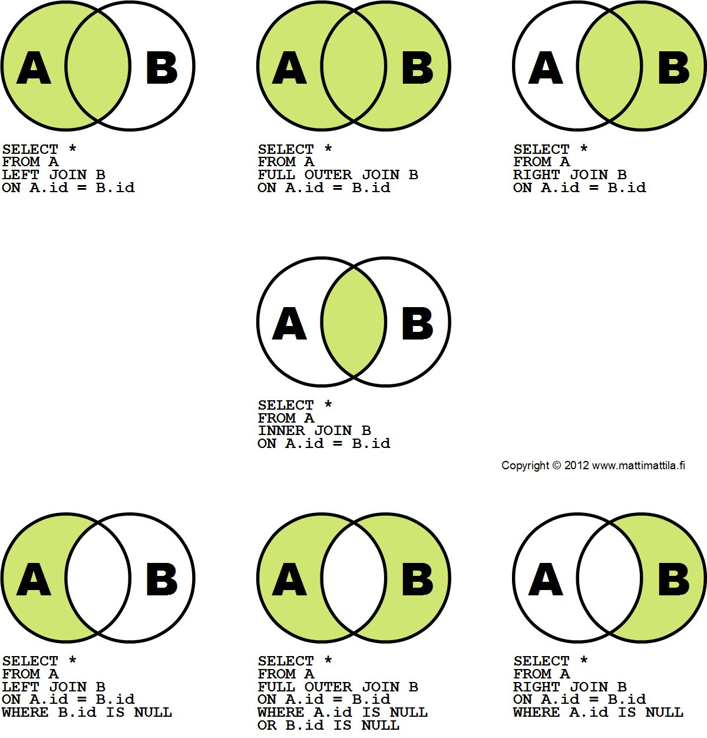
基本
Select
Insert
Drop
Update
介紹
Merge
Join
Union
CTE
LEFT JOIN
FULL JOIN
RIGHT JOIN
INNER JOIN
依照核對的欄位去合併這兩個資料表。
以下左右是相同的!皆可以使用:
LEFT OUTER JOIN ＝ LEFT JOIN
RIGHT OUTER JOIN = RIGHT JOIN
FULL OUTER JOIN = FULL JOIN
CORSS JOIN vs FULL JOIN 容易搞混!
舉例如下頁
將兩個資料表所有想取出欄位的兩兩配對可能結果都選取出來，不需要加 on 關鍵字
LEFT JOIN
+
B IS NULL
FULL JOIN
+
B IS NULL ｜ A IS NULL
RIGHT JOIN
+
A IS NULL
CORSS JOIN

Slide 38

基本
Select
Insert
Drop
Update
Example
Merge
Join
Inner Join
Full Join
SELECT b.teacherName,b.salary
FROM [dbo].[teacher]AS A WITH(NOLOCK)
INNER JOIN TEMPB AS B
ON A.teacherSn= B.teacherSn
Union
在語法中加一段WITH (NOLOCK)
可以改善線上大量查詢的環境中資料集被LOCK的現象藉此改善查詢的效能。
CTE
Cross Join
SELECT *
FROM [LearnDatabases].[dbo].[teacher] AS A
LEFT JOIN #TEMPB AS B
ON A.teacherName= B.teacherName
SELECT *
FROM [LearnDatabases].[dbo].[teacher] AS A
CROSS JOIN #TEMPB AS B
SELECT *
FROM [LearnDatabases].[dbo].[teacher] AS A
LEFT JOIN #TEMPB AS B
ON A.teacherName= B.teacherName
WHERE B.teacherName IS NULL

Slide 39
基本
Select
Insert
Drop
Update
介紹
Merge
Join
Union
Join和Union都是合併的函數，兩者的區別
Join 用ON條件聯接表格A、表格B後，表格AB內的內容會有更動
Union 將兩個(含以上) SELECT 语句的结果合併起來。
Union在合併的資料欄位數量需要一致、合併各欄的資料，它的資料型別也必須相容
運算後的資料欄名稱，是直接採用第一個資料
而UNION與UNION ALL指令上的差異在於：
UNION 會剔除重複資料
UNION ALL 不會剔除重複資料
範例如下頁
CTE

Slide 40
基本
Select
Insert
Drop
Update
Example
Merge
Join
Union
--UNION
SELECT teacherName
FROM [LearnDatabases].[dbo].[teacher]
WHERE teacherName LIKE N'%蔡%'
UNION --UNION ALL
SELECT teacherName
FROM [LearnDatabases].[dbo].[teacher]
WHERE teacherName LIKE '%G%'
--UNION ALL
SELECT teacherName
FROM [LearnDatabases].[dbo].[teacher]
WHERE teacherName LIKE N'%蔡%'
UNION ALL
SELECT teacherName
FROM [LearnDatabases].[dbo].[teacher]
WHERE teacherName LIKE '%G%'
CTE

Slide 41
基本
Select
Insert
Drop
Update
介紹
Merge
Join
Union
一般資料表運算式(Common Table Expression, CTE)
一般資料表運算式 (CTE) 可視為在單一 SELECT、INSERT、UPDATE、DELETE 或 CREATE VIEW 陳述式之執行範圍內定義的暫存結果集。
雖然 CTE 的查詢是使用 Select 查詢，但是依照 MSDN 的說明，仍有一些限制。（如下兩點）
不能在非遞歸 CTE（CTE_query_definition）中使用以下子句：
不能在遞迴CTE中使用以下子句：
CTE
COMPUTE 或 COMPUTE BY
ORDER BY (除非指定了 TOP 子句)
INTO
含有查詢提示的 OPTION 子句
FOR XML
FOR BROWSE
Select Distinct
Group by
Having
Top
Left/Right Outer Join

Slide 42
基本
Select
Insert
Drop
Update
Example
Merge
Join
Union
WITH Test AS
(
SELECT *
FROM [teacher]
)
SELECT *
FROM Test
WHERE salary>1500
CTE

